Slide 1
Персональные данные в сети Интернет - сбор, распространение. Факты выявленных нарушений при осуществлении
контрольно-надзорной деятельности
Дубров Виталий Владимирович,
Ведущий специалист-эксперт Управления Роскомнадзора по Владимирской области
Иваново, 2018

Slide 2
Глобальная информатизация общества
Интенсивная информатизация всех сфер жизнедеятельности общества
Использование информационных технологий имеет большое значение для повышения конкурентоспособности экономики и эффективности работы органов государственного управления и местного самоуправления.
Государственная программа «Информационное общество» (2011–2020 годы)
Глобальная информатизация неразрывно связана с обработкой персональных данных

Slide 3
Терминология
Федеральный закон от 27.07.2006 № 152-ФЗ «О персональных данных»
Персональные данные - это любая информация, относящаяся к прямо или косвенно определенному или определяемому физическому лицу (субъекту персональных данных).
Под обработкой персональных данных понимается любое действие или совокупность действий с персональными данными, включая сбор, запись, систематизацию, накопление, хранение, уточнение (обновление, изменение), извлечение, использование, передачу (распространение, предоставление, доступ), обезличивание, блокирование, удаление, уничтожение персональных данных.
Распространение персональных данных – действия, направленные на раскрытие персональных данных неопределенному кругу лиц.

Slide 4
Правовые основания обработки персональных данных в сети Интернет
Ст. 33 Конституции Российской Федерации.
Граждане Российской Федерации имеют право обращаться лично, а также направлять индивидуальные и коллективные обращения в государственные органы и органы местного самоуправления
Интернет-приемные государственных и муниципальных органов
Реализация права граждан

Slide 5
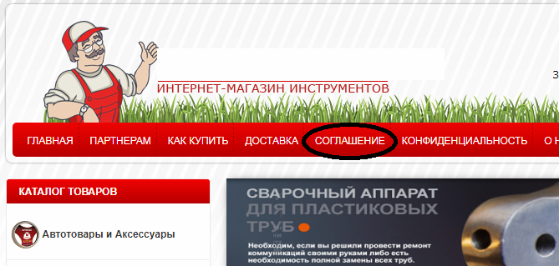
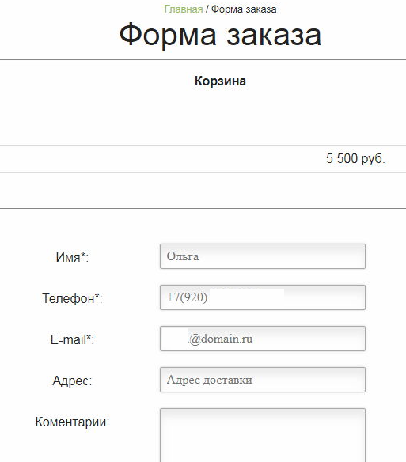
Правовые основания обработки персональных данных в сети Интернет
Интернет-магазины
Факт регистрации/оформления заказа = согласие
Наличие правил пользования Интернет-ресурсом
(пользовательское соглашение, оферта)

Slide 6
Обязанности оператора
Федеральный закон от 27.07.2006 № 152-ФЗ «О персональных данных»
Ч. 2 ст. 18.1 Оператор, осуществляющий сбор персональных данных с использованием информационно-телекоммуникационных сетей, обязан опубликовать в соответствующей сети документ, определяющий его политику в отношении обработки персональных данных, и сведения о реализуемых требованиях к защите персональных данных, а также обеспечить возможность доступа к указанному документу.
Ст. 7 операторы и иные лица, получившие доступ к персональным данным, обязаны не раскрывать третьим лицам и не распространять персональные данные без согласия субъекта персональных данных, если иное не предусмотрено федеральным законом

Slide 7
Примеры распространения персональных данных, предусмотренного законодательством
Антикоррупционное законодательство:
Федеральный закон от 25.12.2008 №273-ФЗ «О противодействии коррупции»
Указ Президента РФ от 08.07.2013 № 613 «Вопросы противодействия коррупции»
Федеральный закон от 02.03.2007 № 25-ФЗ «О муниципальной службе в Российской Федерации»
Обязывают на официальных сайтах в сети Интернет органов власти и иных организаций размещать сведения о доходах, расходах, об имуществе и обязательствах имущественного характера лиц согласно перечню.
персональные данные членов семьи;
данные, позволяющие определить контактную информацию служащего и членов семьи;
данные, позволяющие определить местонахождение объектов недвижимого имущества, принадлежащих служащему.
При этом запрещается указывать:

Slide 8
Примеры распространения персональных данных, предусмотренного законодательством
Федеральный закон от 09.02.2009 № 8-ФЗ «Об обеспечении доступа к информации о деятельности государственных органов и органов местного самоуправления» (ст. 13).
Обязывает размещать на официальных сайтах персональные данные в объеме:
руководителей ГМО, структурных подразделений, подведомственных организаций (а также при согласии указанных лиц иные сведения о них)
должностного лица, к полномочиям которого отнесена организация приема граждан и обеспечение рассмотрения их обращений.
Фамилия
Имя
Отчество
в отношении

Slide 9
Примеры распространения персональных данных, предусмотренного законодательством
В сфере здравоохранения.
Федеральный закон от 21.11.2011 № 323-ФЗ «Об основах охраны здоровья граждан в Российской Федерации»
Приказ Минздрава России от 30.12.2014 № 956н:
На официальных сайтах медицинских организаций в сети «Интернет» размещается следующая информация о медицинских работниках:
фамилия, имя, отчество, занимаемая должность;
сведения из документа об образовании (уровень образования, организация, выдавшая документ об образовании, год выдачи, специальность, квалификация);
сведения из сертификата специалиста (специальность, соответствующая занимаемой должности, срок действия).

Slide 10
Примеры распространения персональных данных, предусмотренного законодательством
В сфере образования.
Федеральный закон от 29.12.2012 № 273-ФЗ «Об образовании в Российской Федерации»
Постановление Правительства РФ от 10.07.2013 № 582 «Об утверждении Правил размещения на официальном сайте образовательной организации в информационно-телекоммуникационной сети «Интернет» и обновления информации об образовательной организации»
Образовательная организация размещает на официальном сайте информацию:
о руководителе, его заместителях, руководителях филиалов
о персональном составе педагогических работников
ФИО, должность, контактные телефоны и адрес электронной почты.
ФИО, должность, преподаваемые дисциплины, направление подготовки и специальности, ученая степень, звание, квалификация, стаж

Slide 11
Типовые нарушения
Ч.2 ст. 18.1 Федерального закона от 27.07.2006 г. № 152-ФЗ «О персональных данных» в части отсутствия на официальных сайтах операторов документов, определяющих политику в отношении обрабатываемых персональных данных при сборе персональных данных граждан посредством различных онлайн-форм.
Предусмотрена административная ответственность по ч.3 ст. 13.11 КоАП РФ.
Влечет предупреждение или наложение административного штрафа на должностных лиц - от 3 до 6 тысяч рублей, на юридических лиц - от 15 до 30 тысяч рублей.
Ст. 7 Федерального закона от 27.07.2006 г. № 152-ФЗ «О персональных данных» в части распространения персональных данных граждан на официальных сайтах операторов при отсутствии сведений, подтверждающих наличие согласий граждан на размещение (опубликование) персональных данных на сайтах или иных правовых оснований, предусмотренных ст. 6 Федерального закона от 27.07.2006 г. № 152-ФЗ «О персональных данных».

Slide 12
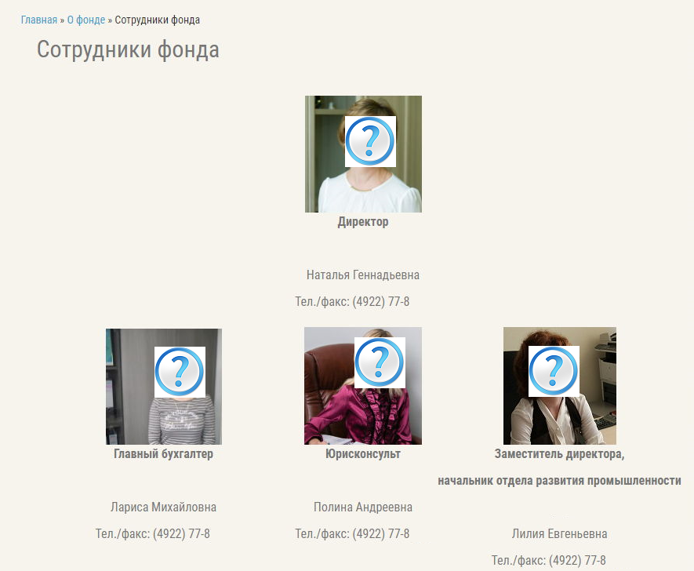
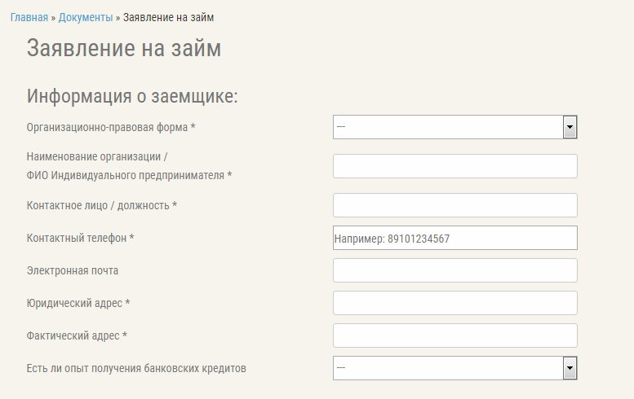
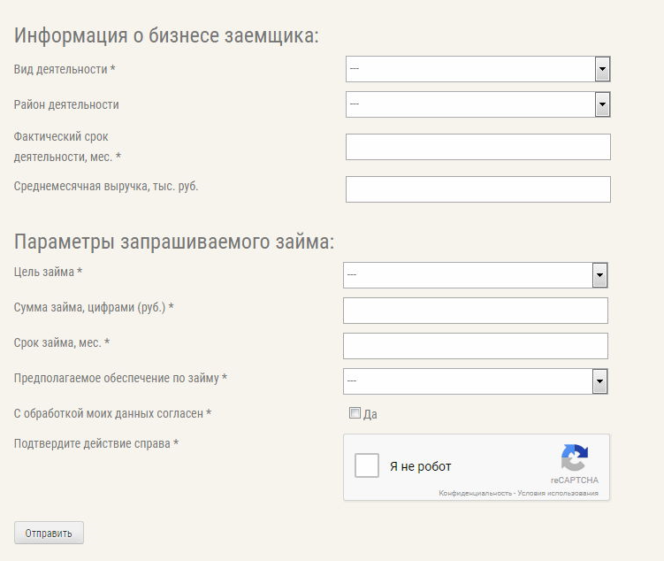
Примеры выявленных нарушений в ходе мероприятий систематического наблюдения
Микро-кредитная организация

Slide 13
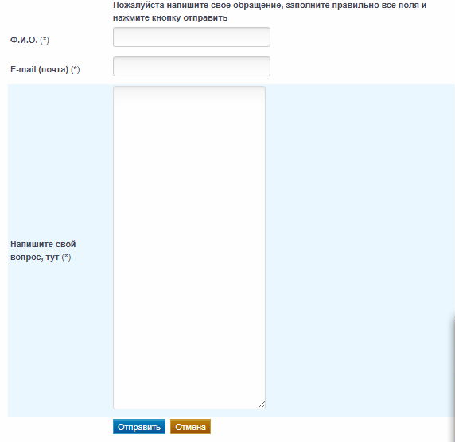
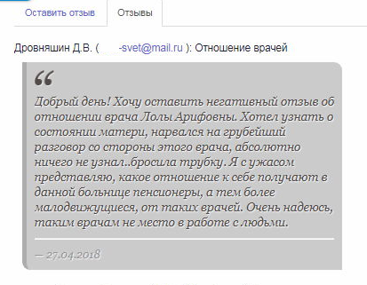
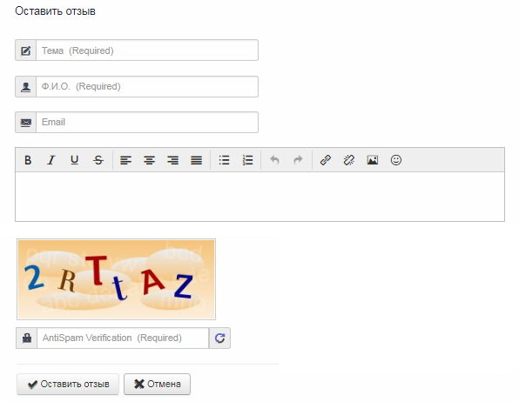
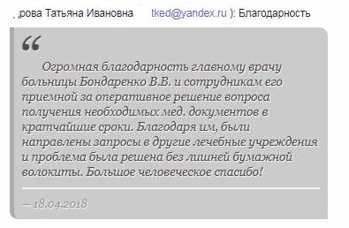
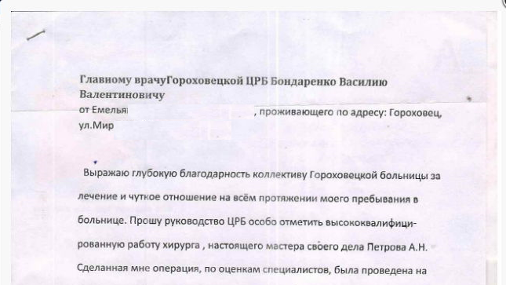
Примеры выявленных нарушений в ходе мероприятий систематического наблюдения
Учреждения
здравоохранения

Slide 14
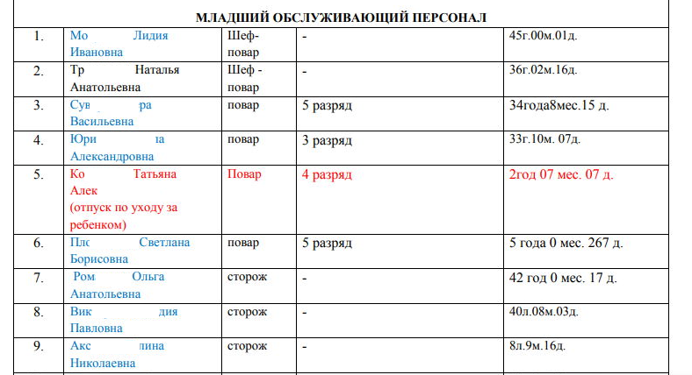
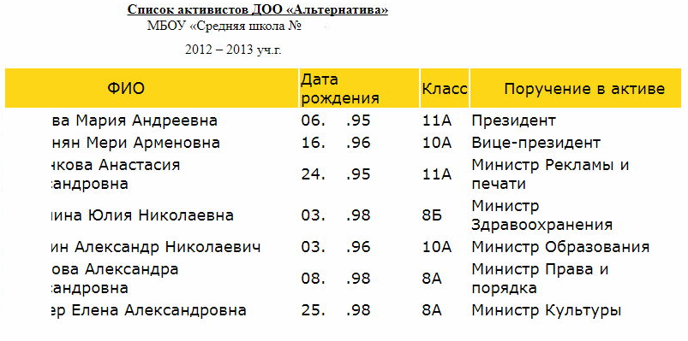
Примеры выявленных нарушений в ходе мероприятий систематического наблюдения
Учреждения
образования

Slide 15
Меры, принимаемые в случае выявления нарушений
Операторам направляются:
требования о принятии мер по приведению деятельности по обработке персональных данных в соответствие с требованиями законодательства в области обработки персональных данных;
запросы о представлении правовых оснований распространения персональных данных, либо удалении, в случае их отсутствия, а также датах реализации онлайн-форм, посредством которых осуществляется сбор персональных данных граждан для рассмотрении вопроса о привлечении к административной ответственности.
Имеются случаи привлечения к административной ответственности по ч. 3 ст. 13.11 КоАП РФ.

Slide 16
Заключение
Операторам рекомендуется обратить внимание на следующие моменты:
- при распространении персональных данных граждан на своих Интернет-ресурсах принимать меры по опубликованию правовых оснований распространения персональных данных (перечень нормативно-правовых актов, информацию о наличии согласия);
Пример:

Slide 17
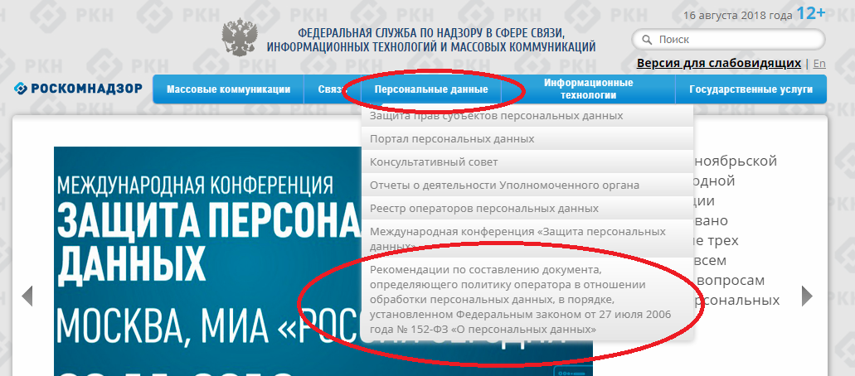
Заключение
- при сборе персональных данных граждан посредством своих Интернет-ресурсов принимать меры по утверждению и опубликованию политики в отношении обрабатываемых персональных данных с учетом Рекомендаций, опубликованных на официальном сайте Роскомнадзора.
http://rkn.gov.ru/

